Slide 1
ЛЕТОПИСЬ МОЕГО РАЙОНА.
Виртуальная экскурсия на тему:
«СЕРДЦЕ, Отданное ЛЮДЯМ……..»
«Я оставляю блестящий мир, где я занимала блестящее положение, но
вместе со всеми вами я восхожу в более великий мир – в мир бедных и страдающих…»
Елисавета Романова
Работу выполнили:
ученики 10 «А» класса
ГБОУ СОШ№330
Михеева Алена
Шевлякова Алевтина
Федорова Мария
Руководитель проекта:
Учитель истории Баранова В.Г.
Москва 2013

Slide 2
Экскурсионные объекты в порядке проведения экскурсии:
18 июля 1918 г. – события в г. Алапаевске;
Рождение и детство Великой Княгини;
Супружеская жизнь
Приют в Москве, основанный после Русско-
турецкой войны 1878 года;
Рерберг И.И.– известный русский архитектор конца ХIХ – начала ХХ века;
Елизаветинская женская гимназия (средняя общеобразовательная школа № 330);
Дела милосердия;
Места, связанные с деятельностью Елизаветы Федоровны

Slide 3
Методические разработки экскурсии
Цель экскурсии - ознакомление экскурсантов с особенностями исторической роли Елизаветы Федоровны и школы № 330 (культурно – просветительская функция);
Задача экскурсии- раскрытие темы экскурсионного занятия;
Тема экскурсии- «Прогулка по историческим местам связанные с Елизаветой Федоровной»;
Маршрут экскурсии- тематический;
Объект показа – исторические события связанные с Романовой;
Начало и конец экскурсии на слайде «Экскурсионные объекты в порядке проведения экскурсии».

Slide 4
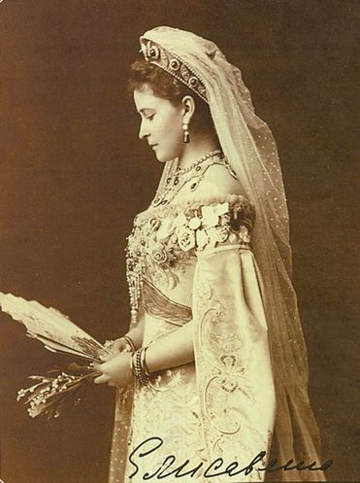
ВЕЛИКАЯ КНЯГИНЯ ЕЛИЗАВЕТА ФЕДОРОВНА (20 октября 1864 -18 июля 1918 года)

Slide 5
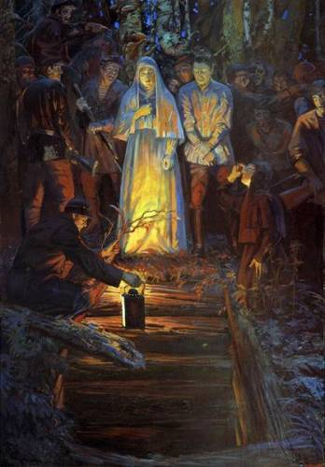
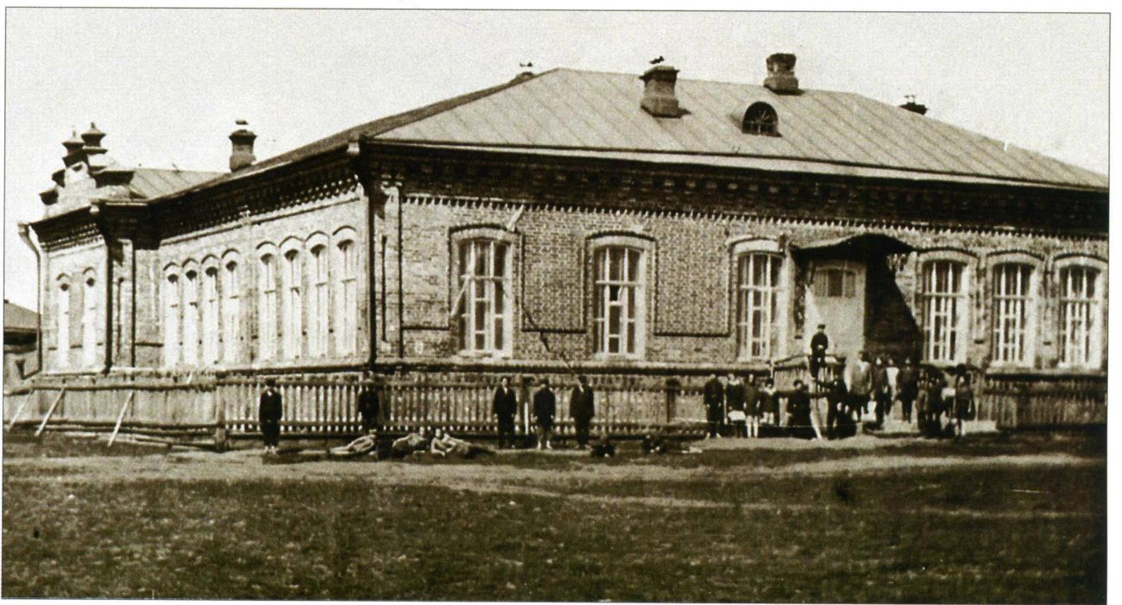
Последний путь княгини Елизаветы Федоровны.
Город Алапаевск

Slide 6
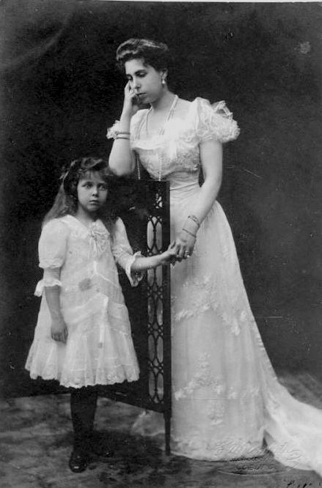
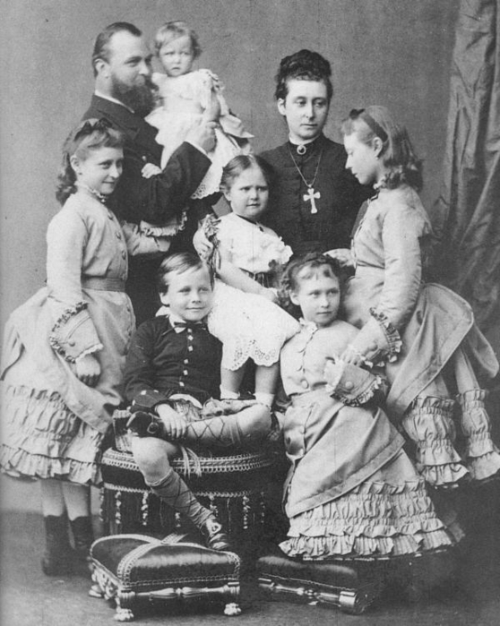
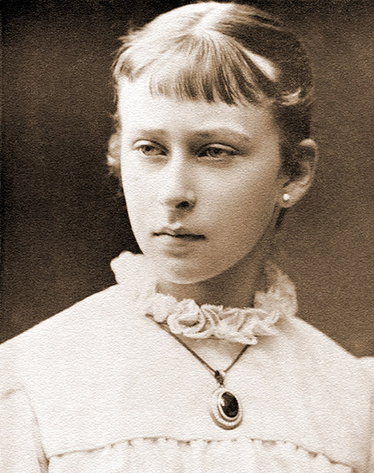
Рождение и детство
Великой Княгини
Елизавета Фёдоровна родилась 20 октября 1864 года в городе Дармштадт.
В 1873 году разбился насмерть на глазах у матери трёхлетний брат Елизаветы Фридрих.
В 1878 году в Дармштадте началась эпидемия дифтерита, заболели все дети, кроме Елизаветы.

Slide 7
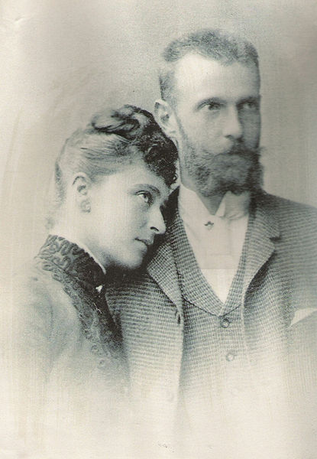
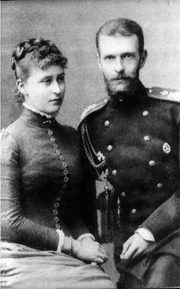
Супружеская жизнь
Елизавета Федоровна и Сергей Александрович.

Slide 8
Супружеская жизнь
3 июня 1884 года Елизавета венчалась браком с великим князем Сергеем Александровичем.
В 1888 году, вместе с супругом, совершила паломничество в Святую Землю.
В 1891 году приняла православие.
в 1892 Елизаветинское благотворительное общество.

Slide 9
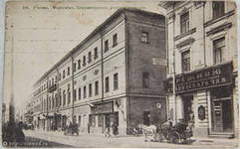
Приют основанный Елизаветой
в 1880г. в Москве, в доме № 11по улице Маросейке был основан Дом воспитания.
При нем в 1884 году для девочек была образована гимназия-пансион.
В 1897 она получила название Елизаветинской женской гимназии.
В 1904 г. в этом же здании был освещен храм в честь святой праведной Елизаветы при Елизаветинской женской гимназии. Усердием Н.И. Столярова , храм был роскошно отделан внутри: иконостас вызолочен, иконы реставрированы

Slide 10
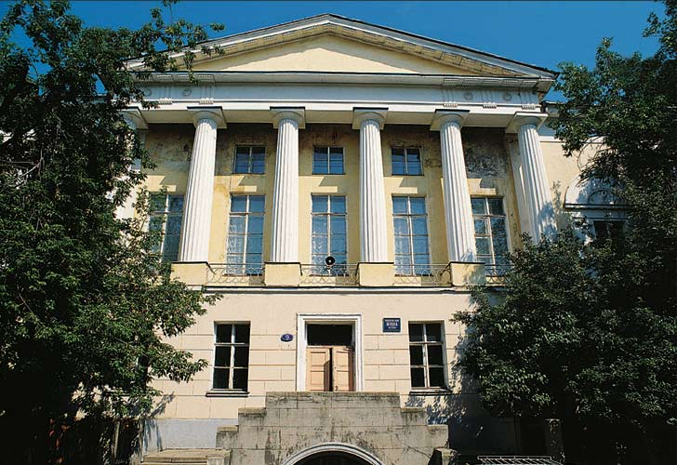
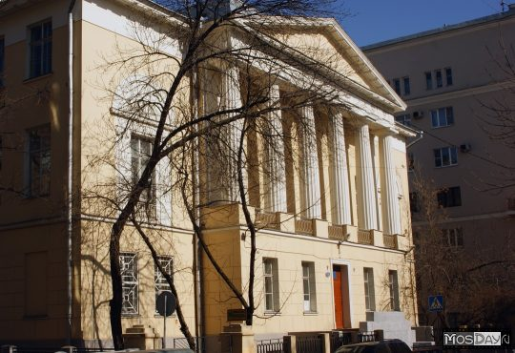
Елизаветинская Женская гимназия
(средняя общеобразовательная школа №330)
В начале 1911 г. в Москве был устроен конкурс на лучшую разработку проекта нового помещения Елизаветинской женской гимназии.
14 сентября 1911 года произошла закладка первого камня здания Дома воспитания сирот убиенных воинов в Русско-турецкой войне 1877-1878 года».
в 1912 году было закончено строительство нового здания.

Slide 11
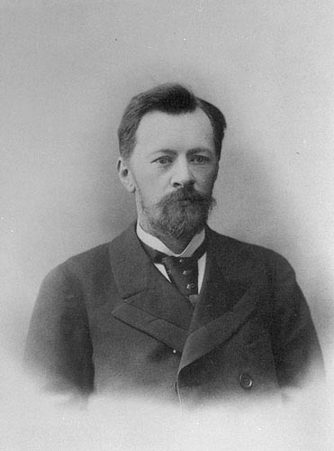
ИВАН ИВАНОВИЧ РЕРБЕРГ
Иван Иванович Рерберг
(4октября 1869, Москва—1932, Москва) — российский инженер, архитектор, автор проектов Киевского вокзала, Центрального телеграфа и других памятников 1900-х — 1930-х гг. в Москве.

Slide 12
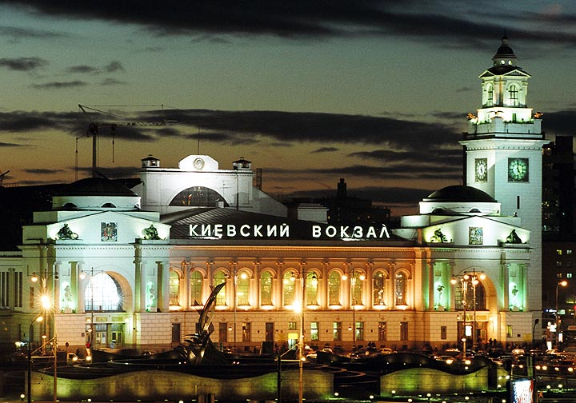
Здание Киевского вокзала

Slide 13
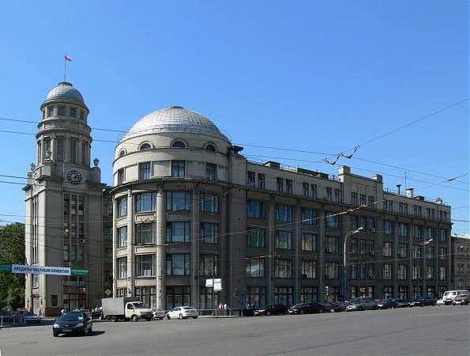
здание северного страхового общества на Ильинке

Slide 14
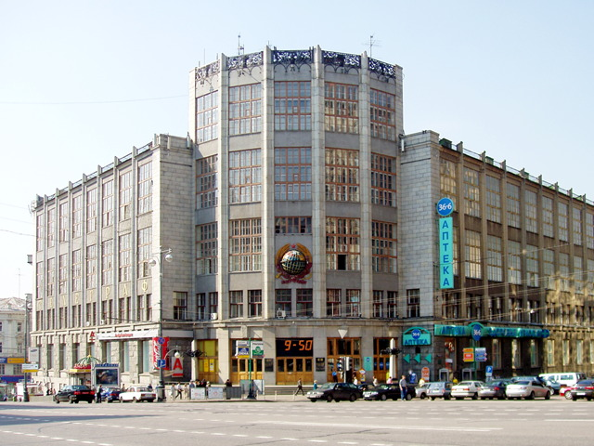
Здание центрального телеграфа на Тверской улице

Slide 15
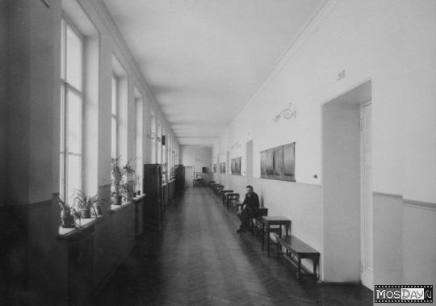
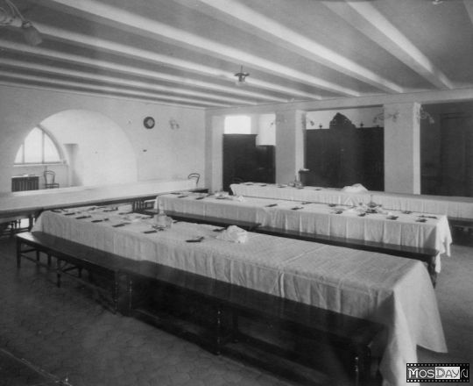
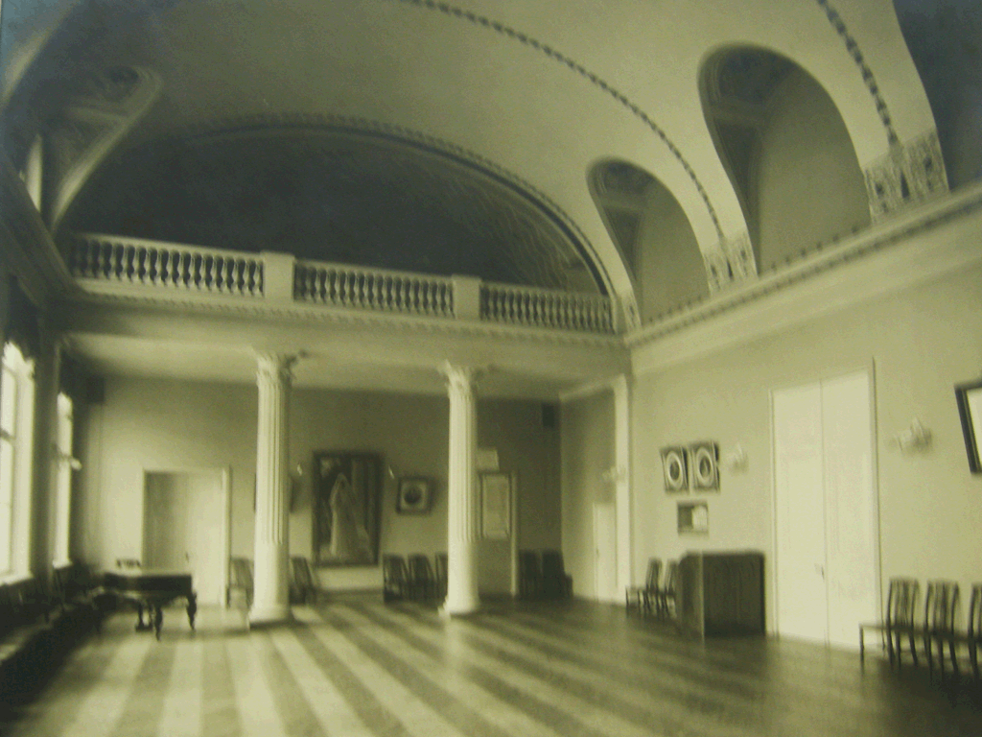
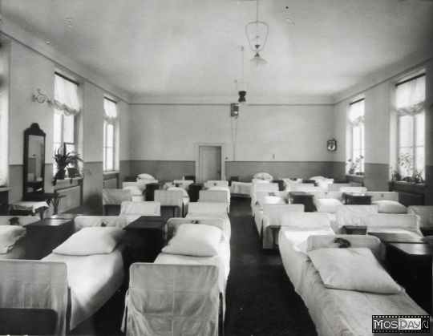
Елизаветинская Гимназия в 1912 году

Slide 16
Дела милосердия
10 февраля 1909 г. Марфо - Мариинская обитель начала свою деятельность.
В 1900г. при Общине была построена церковь в честь Иверской иконы Божией Матери.
1908 г. Елизавета Федоровна приобрела на Большой Ордынке в Москве усадьбу с четырьмя домами и садом, где расположилась основанная ею Марфо-Мариинская Обитель Милосердия.
1912 г. был освящен собор во имя Покрова Пресвятой Богородицы.

Slide 17
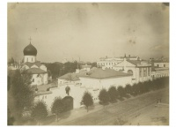
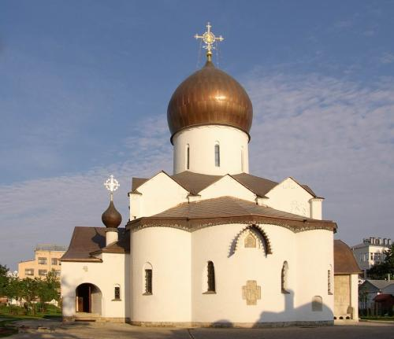
Марфо - Мариинская обитель милосердия в г.Москве

Slide 18
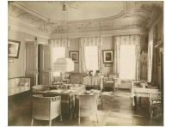
ЛИЧНЫЙ КАБИНЕТ ВЕЛИКОЙ КНЯГИНИ В МАРФО-МАРИИНСКОЙ ОБИТЕЛИ

Slide 19
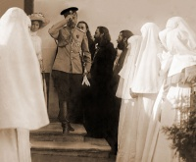
Посещение императором
Николаем II МАРФО-МАРИИНСКОЙ ОБИТЕЛИ

Slide 20
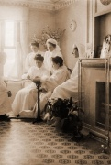
ВЕЛИКАЯ КНЯГИНЯ ЕЛИЗАВЕТА ФЕДОРОВНА ЗА РУКОДЕЛИЕМ С СЕСТРАМИ МАРФО-МАРИИНСКОЙ ОБИТЕЛИ

Slide 21
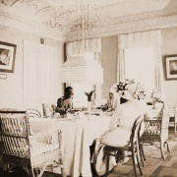
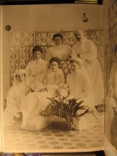
ВСТРЕЧА С ИМПЕРАТОРОМ В 1908 году

Slide 22
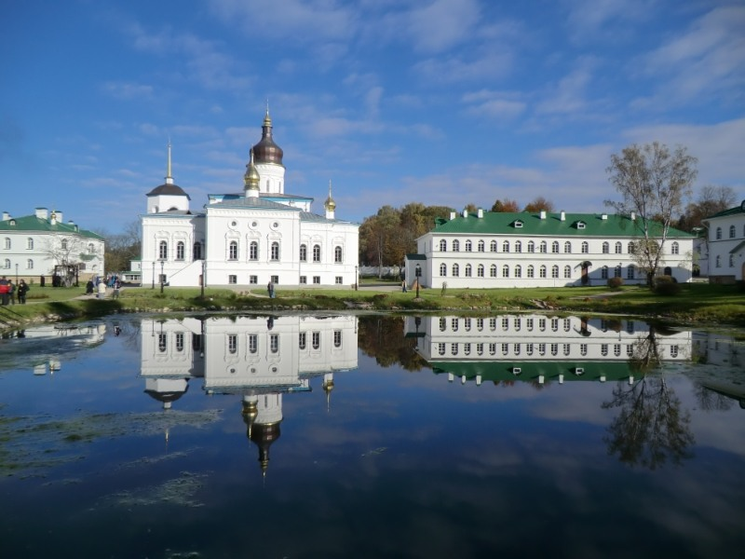
Спасо-Елеазаровский монастырь в деревне ЕЛИЗАрово, Псковской области

Slide 23
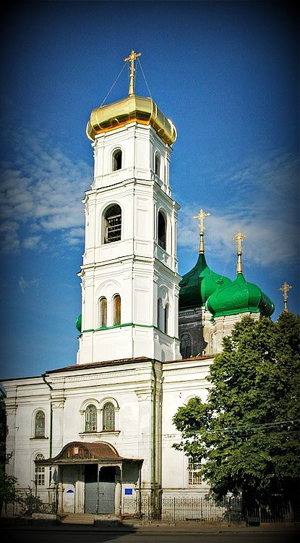
Церковь Вознесения Господня в ЯМСКОЙ СЛОБОДЕ НИЖНЕГО НОВГОРОДА

Slide 24
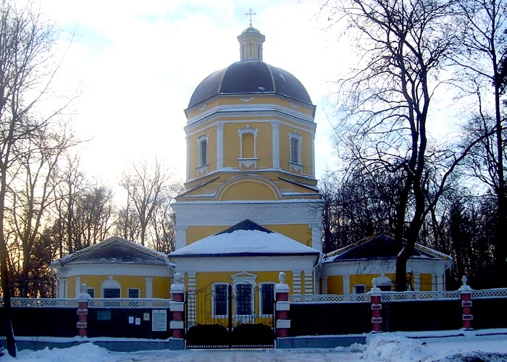
Церковь Илии Пророка в селе ИЛЬИНСКОЕ МОСКОВСКОЙ ОБЛАСТИ

Slide 25
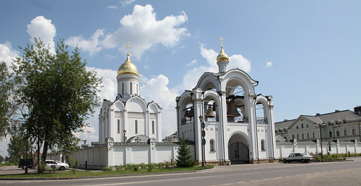
Церковь Спаса Нерукотворного Образа в селе ильинское московской области

Slide 26
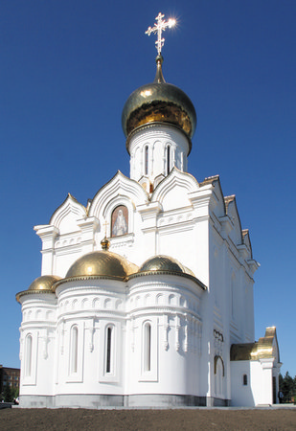
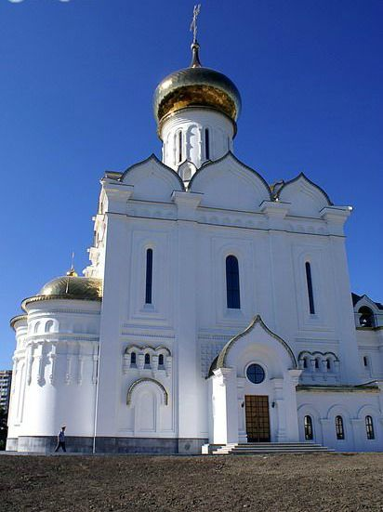
Храм во имя Святой Елисаветы Федоровны в г. ЕКАТЕРИНБУРГЕ

Slide 27
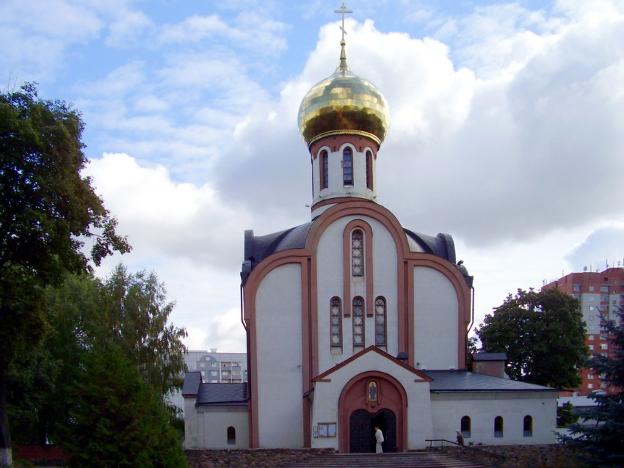
Храм Успения Пресвятой Богородицы в г. Курчатове, Курской области

Slide 28
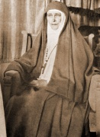
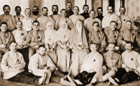
Последняя фотография Елизаветы Федоровны

Slide 29
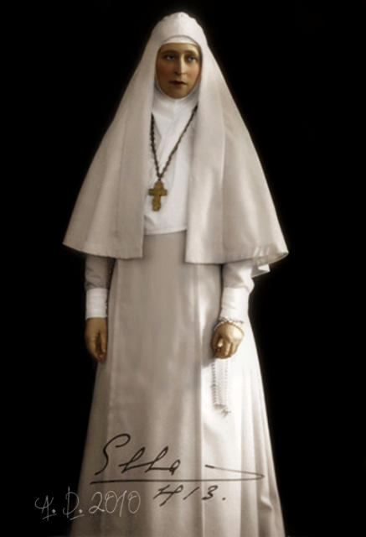
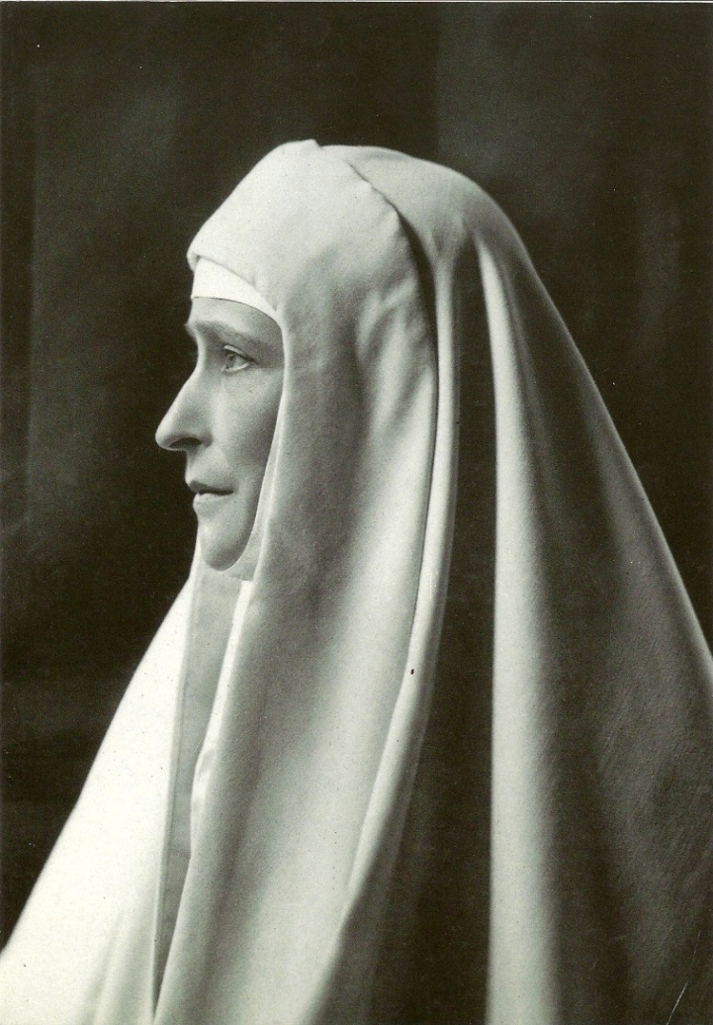
«Я оставляю блестящий мир, где я занимала блестящее положение, но
вместе со всеми вами я восхожу в более великий мир – в мир бедных и страдающих…»
(Елисавета Романова)

Slide 30
Спасибо за внимание!

